Slide 1
Jak oszczędzać energie?

Slide 2
Dlaczego powinno się oszczędzać
Oszczędność energii pomaga więc ograniczać emisje tlenków węgla (w tym CO₂), tlenków siarki, tlenków azotu i węglowodorów, które szkodzą środowisku. Mniejsze zużycie prądu to także korzyści dla domowego budżetu, które w przyszłości będą odczuwalne znacznie bardziej niż teraz.

Slide 3
Używaj żarówek LED
Pobierają nawet 10 razy mniej energii niż tradycyjne żarówki. Są też bardziej wydajne, czyli są w stanie posłużyć Ci na dłużej. Jak przekonują eksperci, nawet na 25 procent dłużej niż normalnie. Mimo że mogą być odrobinę droższe, w ciągu roku kupujesz ich o wiele mniej, niż tradycyjnych.

Slide 4
Wybieraj energooszczędne użądzenia
Najbardziej ekologiczne i zużywające najmniej prądu są urządzenia z oznaczeniem A+++. Przyjmuje się, że zużywają one o 30 procent mniej prądu niż tradycyjne, podczas gdy na przykład te oznaczane jako A+ o 10 % mniej. Jak więc widzisz, to bardzo duża oszczędność energii.

Slide 5
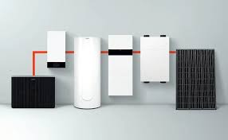
Korzystaj ze sprzętów racjonalnie
Sposoby oszczędzania energii mogą być naprawdę bardzo proste. Na płycie elektrycznej gotuj jedzenie pod przykrywką i z mniejszą mocą. Jeśli prasujesz ubrania, najpierw zacznij od tych, które wymagają wysokiej temperatury. Potem te, które są niezwykle łatwe w prasowaniu, możesz wyprasować jeszcze rozgrzanym, wyłączonym z prądu żelazkiem.

Slide 6
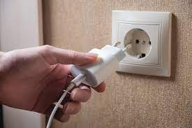
Nie używasz? Wyłącz zasilanie!
Nieużywana ładowarka pozostawiona w kontakcie czy telewizor w trybie „stand by” pobierają niepotrzebnie prąd. Wyciągnij wtyczkę, gdy nie korzystasz ze sprzętu. Także z telefonu, gdy jest w pełni naładowany. W komputerze, drukarce czy telewizorze wyłącz stan czuwania. Wszystkie urządzenia, które masz w domu, ustawiaj też, jeśli to możliwe, na tryb oszczędny albo tryb eko. Oszczędzanie prądu może być naprawdę bardzo łatwe.

Slide 7
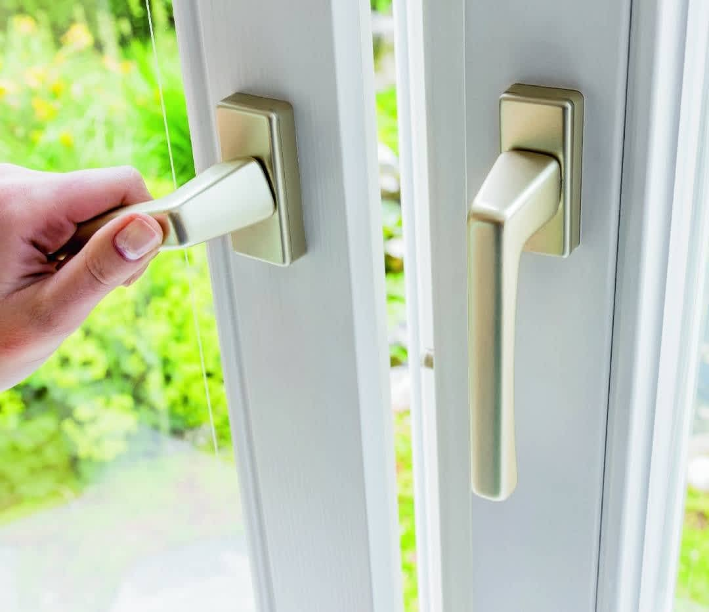
Sprawdź uszczelnienia w drzwiach i oknach
Dzięki temu zimą oszczędzisz na ogrzewaniu, a latem na klimatyzacji czy wentylatorze. Ciepłe powietrze nie będzie się latem dostawało do mieszkania, a mroźne zimą. Jak zaoszczędzić prąd w gorące dni jeszcze lepiej? Latem gdy wychodzisz z domu, zasłoń rolety. Twój dom tak bardzo się nie nagrzeje i nie trzeba go będzie schładzać wieczorem.

Slide 8
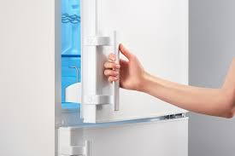
Korzystaj mądrze z lodówki
Nie wkładaj nigdy gorącego jedzenia do lodówki, bo jego ochłodzenie zużywa ogromne ilości energii. Ostudź je na zewnątrz i dopiero umieść w lodówce. Pamiętaj, że najlepiej, aby lodówka stała też z dala od źródeł ciepła i żeby nie padało na nią słońce. Nie nastawiaj jej też na zbyt niską temperaturę. Najlepsza to między 4 a 7 stopni. W ten sposób znacznie poprawisz oszczędzanie energii w domu.

Slide 9
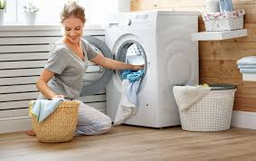
Pierz w niskiej temperaturze
Albo w całkiem zimnej wodzie. Zwłaszcza, jeśli zależy Ci tylko na odświeżeniu ubrań, a nie usunięciu uporczywych plam. Podgrzanie wody w pralce zużywa bardzo dużo energii. Podobnie jak suszenie w suszarce. Lepiej więc robić to na świeżym powietrzu, jeśli masz taką możliwość.

Slide 10
Dziękujemy za uwagę
1.Ola TRZEPACZYŃSKA
2.Wera Sęk
3.Ula Polesiak
4.Karina Tkaczyk
5.Kasia Kilijańska
6.Janek Nowakowski
7.DAWID ĆWIL

